Slide 1
Розвиток особистості здобувачів освіти ЗП(ПТ)О як наслідок упровадження компетентнісного підходу до завчання з дистанційною формою
Підтема: " Розвиток творчих здібностей учнів на уроках англійської мови".

Slide 2
Немає абстрактного учня. Мистецтво й майстерність навчання і виховання полягає в тому, щоб розкривати сили й можливості кожної дитини, дати їй радість успіху в розумовій праці...
В.Сухомлинський

Slide 3
Завдання вчителя – допомогти учневі знайти себе в житті; пробудити чи розвинути в дитині те творче зернятко, яке є в кожному, бо закладене там природою.

Slide 4
Завдання педагога - управляти процесами творчого пошуку, йдучи від простого до складного: створювати ситуації, що сприяють творчій активності та спрямованості школяра, розвивати його уяву, асоціативне мислення, здатність розуміти закономірності, прагнення постійно вдосконалюватися, розв'язувати дедалі складніші творчі завдання.

Slide 5
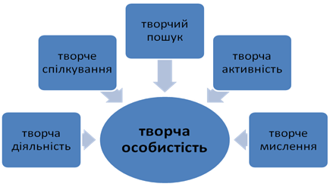
Модель творчої особистості учня:

Slide 6
Інноваційний підхід забезпечує позитивну мотивацію здобуття знань, активне функціонування інтелектуальних і вольових сфер, сприяє розвитку творчої особистості.

Slide 7
Створення ситуації успіху, сприятливих умов для повноцінної діяльності кожної дитини – основна мета, що покладена в основу інноваційних технологій навчання. Багато з них варті уваги сучасного педагога, який прагне дати якісний рівень знань, зробити урок цікавим, досягти максимального взаєморозуміння і співпраці між вчителем і учнем.

Slide 8
Сучасний урок – це урок демократичний.
Для такого уроку характерними ознаками є :
• підготовка не теоретиків, а гуманних освічених людей;
• навчання не словом, а справою;
• проведення його не для учнів, а разом з ними;
• спрямовування діяльності не на клас в цілому, а на особистість кожного учня;
• забезпечення повного засвоєння навчального матеріалу на уроці.

Slide 9
Складові ефективності й успішності уроку

Slide 10
Важливим є спілкування, співпраця вчителя і учнів на уроці.
Зібратися разом – це початок,
Триматися разом – це прогрес,
Працювати разом – це успіх.
Генрі Форд

Slide 11
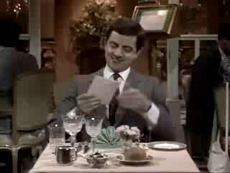

Slide 12
Кожна дитина особлива, по-своєму неповторна й обдарована. Звернення вчителя до її найкращих почуттів обов’язково матиме успіх і знайде відгук у дитячих серцях.

Slide 13
Thank you

